Slide 1
FACULTAD DE TURISMO TURISMO SOSTENIBLE ACAPULCO GRO OCTUBRE DEL 2017

Slide 2
LA ONU EN 2015 PROCLAMÓ EL AÑO INTERNACIONAL DEL TURISMO SOSTENIBLE PARA EL DESARROLLO EN 2017.
SU OBJETIVO ES LA IMPORTANCIA DE LOGRAR UN TURISMO MÁS SOSTENIBLE, INVOLUCRANDO A LOS GOBIERNOS, LA INDUSTRIA TURÍSTICA Y LOS PROPIOS VIAJEROS.
LOGRAR QUE EL TURISMO SEA UN CATALIZADOR PARA CAMBIOS POSITIVOS EN LAS SOCIEDADES DONDE SE DESARROLLA.

Slide 3
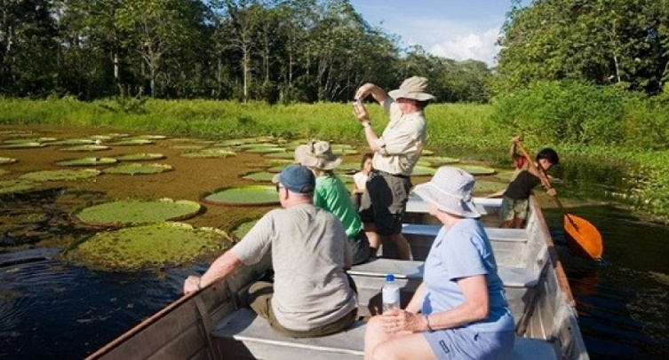
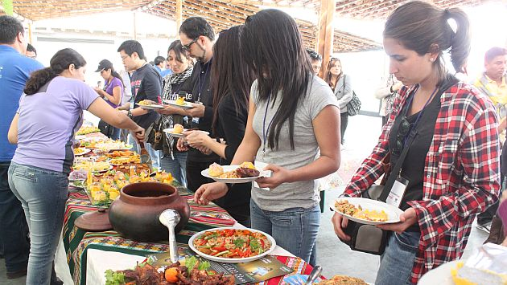
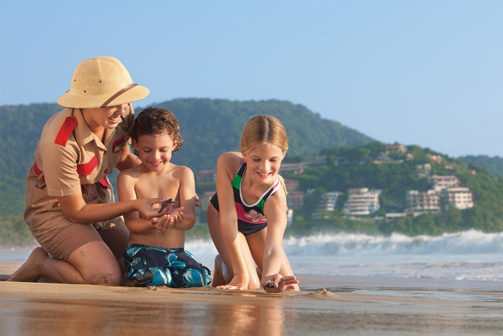
CAMPAÑA DE LA ORGANIZACIÓN MUNDIAL DEL TURISMO EN EL AÑO INTERNACIONAL DEL TURISMO SOSTENIBLE PARA EL DESARROLLO
VIAJA. DISFRUTA. RESPETA.
POR UN TURISMO
MÁS SOSTENIBLE

Slide 4
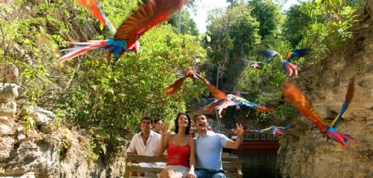
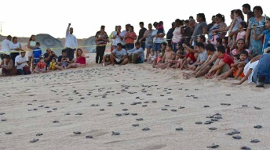
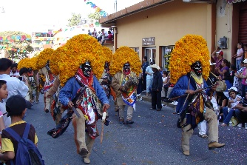
EL AÑO INTERNACIONAL DEL TURISMO SOSTENIBLE PROMOVERÁ EL ROL DEL TURISMO EN 5 ÁREAS CLAVE:
1.CRECIMIENTO ECONÓMICO SOSTENIBLE E INCLUSIVO
2. INCLUSIÓN SOCIAL, EMPLEO DIGNO Y REDUCCIÓN DE LA POBREZA
3. GESTIÓN EFICAZ DE LOS RECURSOS, PROTECCIÓN MEDIOAMBIENTAL Y PREVENCIÓN DEL CAMBIO CLIMÁTICO
4. PRESERVACIÓN DE LOS VALORES CULTURALES, LA DIVERSIDAD Y EL PATRIMONIO
5. ENTENDIMIENTO MUTUO, PAZ Y SEGURIDAD.

Slide 6
TURISMO EN MÉXICO 2016

Slide 8
CONSECUENCIAS DEL TURISMO
EL TURISMO MASIVO HA PROVOCADO EFECTOS INDESEABLES
SOBRE EL MEDIO AMBIENTE:
LA URBANIZACIÓN INCONTROLADA DE ESPACIOS NATURALES
EL AUMENTO DE LA CONTAMINACIÓN ATMOSFÉRICA Y DEL AGUA
LA ALTERACIÓN DEL LITORAL
EL AUMENTO DE LA CONTAMINACIÓN ACUSTÍCA
LA GENERACIÓN DE RESIDUOS

Slide 9
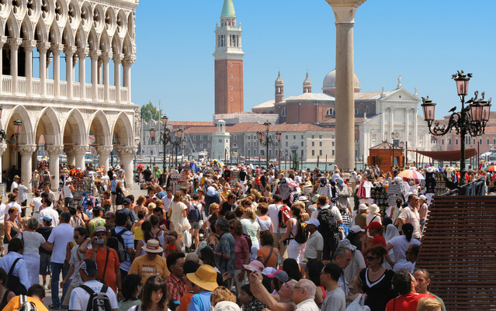
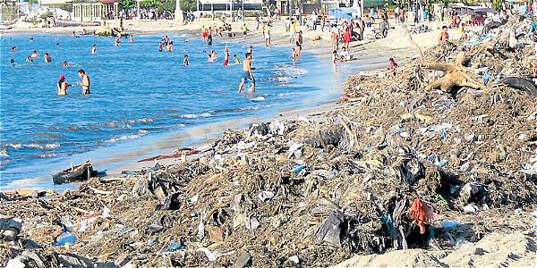
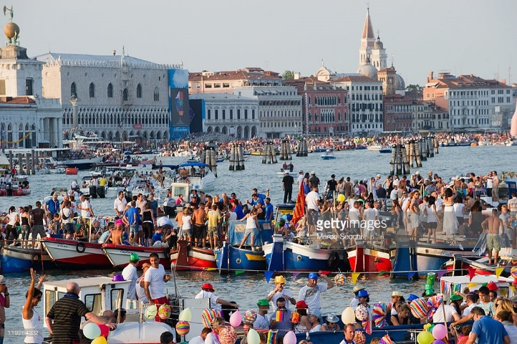
CONSECUENCIAS DE LA MASIFICACIÓN DEL TURISMO

Slide 10
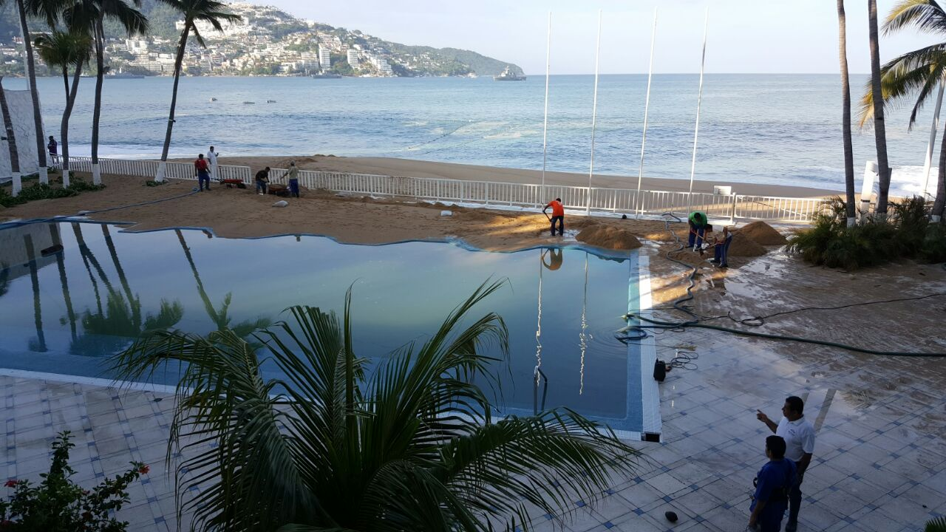
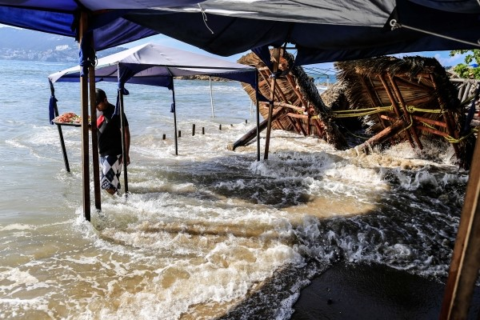
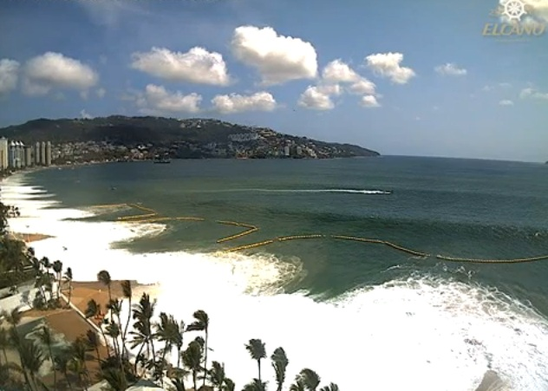
EFECTOS DEL CAMBIO CLIMÁTICO MAR DE FONDO EN ACAPULCO

Slide 11
EL TURISMO SOSTENIBLE DEBERÁ IMPLEMENTAR UNA POLITICA TRANSVERSAL EN TODOS LOS MODELOS TURÍSTICOS

Slide 12
RETOS PARA LOS DESTINOS Y LA INDUSTRIA:
EL GRAN CRECIMIENTO DEL SECTOR TURÍSTICO PLANTEA 5 GRANDES RETOS A LOS DESTINOS Y A LA INDUSTRIA TURÍSTICA EN LOS PRÓXIMOS AÑOS:
1.GESTIÓN DEL CRECIMIENTO TURÍSTICO
LOS DESTINOS TURÍSTICOS TIENEN QUE PLANIFICAR BIEN EL DESARROLLO DE SU SECTOR TURÍSTICO, PARA QUE NO PONGA EN PELIGRO AQUELLOS RECURSOS (NATURALES, HISTÓRICOS Y ARTÍSTICOS) QUE SON IMPORTANTES RECLAMOS PARA LOS TURISTAS.

Slide 13
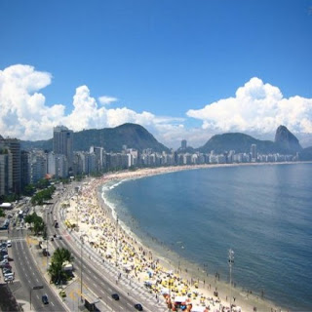
PLANEACIÓN, LA MEJOR HERRAMIENTA PARA EL DESARROLLO Y CRECIMIENTO DE LOS DESTINOS TURÍSTICOS SOSTENIBLES CANCUN VS RIO DE JANEIRO

Slide 14
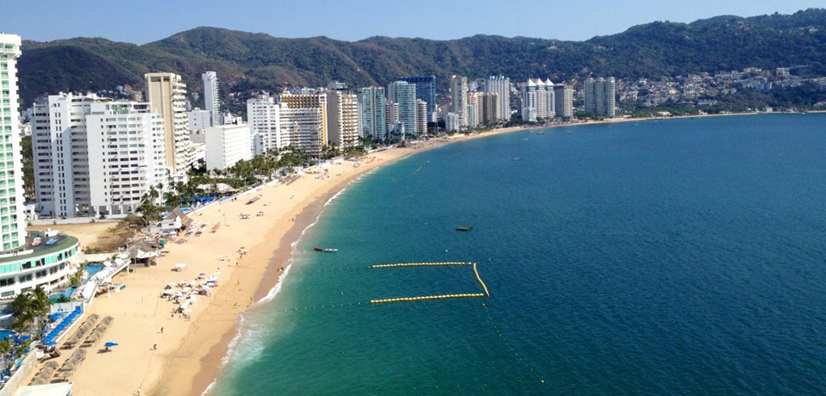
ACAPULCO vs MAR DE PLATA, ARGENTINA

Slide 15
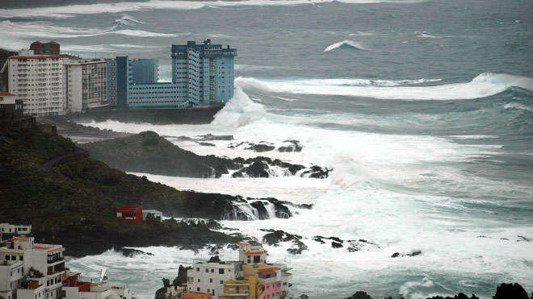
2. CAMBIO CLIMÁTICO – EN DOS VERTIENTES:
1.EL CAMBIO CLIMÁTICO VA A INFLUIR EN
EL TURISMO CON MAYOR INESTABILIDAD
METEOROLÓGICA Y
2. Y LA SUBIDA DEL NIVEL DEL MAR

Slide 16
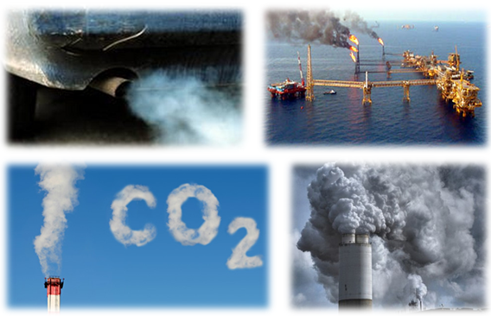
3. EL TURISMO CONTRIBUYE DE
FORMA IMPORTANTE AL CALENTAMIENTO GLOBAL Y AL CAMBIO CLIMÁTICO.
SE ESTIMA QUE LA INDUSTRIA
CONTRIBUYE AL 5% DE TODAS
LAS EMISIONES DEL MUNDO. DENTRO DEL TURISMO,EL TRANSPORTE REPRESENTA EL 90%
DE TODAS LAS EMISIONES DEL
SECTOR TURÍSTICO.

Slide 17
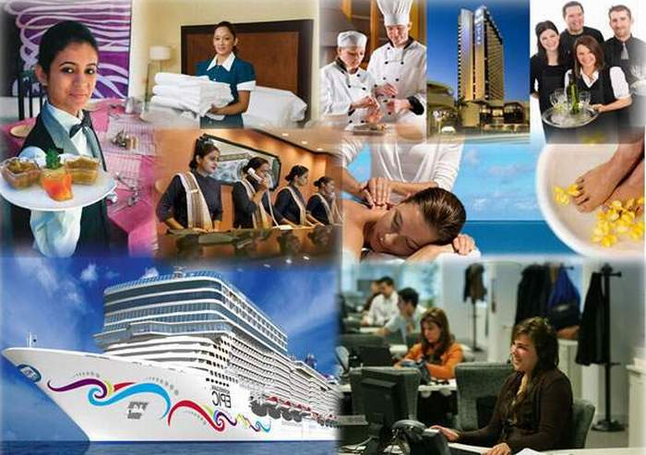
4. REDUCCIÓN DE LA POBREZA – LOS RECURSOS NATURALES Y CULTURALES DE LOS DESTINOS TURÍSTCOS, LES DAN UNA RELATIVA VENTAJA ECONÓMICA, EN ESTE SENTIDO, EL TURISMO SE PUEDE VOLVER UNA HERRAMIENTA PARA REDUCIR LA POBREZA.

Slide 18
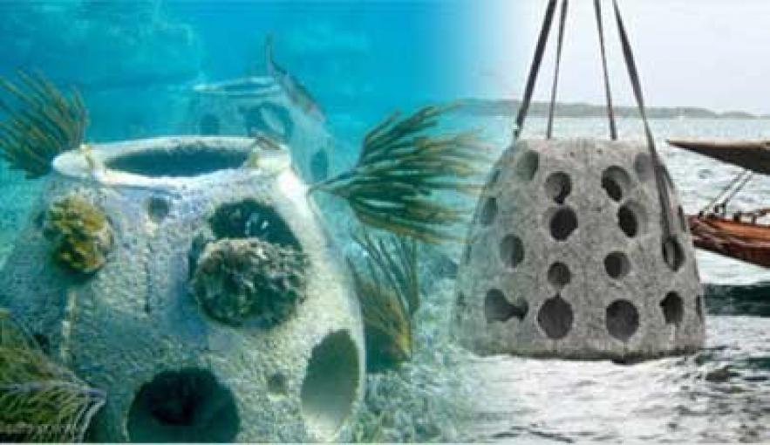
5.APOYO A LA CONSERVACIÓN –EL TURISMO GENERA INGRESOS
ECONÓMICOS FUNDAMENTALES,QUE PERMITEN QUE SEA RENTABLE CONSERVAR LOS RECURSOS NATURALES, POR ELLO HOY EN DÍA, TOMA IMPORTANCIA,QUE LOS GOBIERNOS INVIERTAN MÁS EN LA CONSERVACIÓN Y PROTECCIÓN DEL MEDIO AMBIENTE.
IMPULSAR EL PROYECTO DE LOS ARRECIFES ARTIFICIALES SUMERGIDOS EN LA PLAYA LAS PALMITAS DE LA ISLA DE LA ROQUETA DE ACAPULCO.
ESTE PROYECTO SE DERIVA DE UN ACUERDO
DE LA ONU, IMPULSADO POR EL ACTOR Y AMBIENTALISTA Y SU “FUNDACIÓN LEONARDO
DI CAPRIO”.
ESTE PROYECTO Y ELMUSEO SUBMARINO,
TIENEN COMO PROPOSITOS; EL MITIGAR LOS GASES DE EFECTO INVERNADERO(CO2) Y COMO
ATRACTIVO TURÍSTICO.

Slide 19
PROPUESTAS PARA IMPULSAR EL TURISMO SOSTENIBLE EN ACAPULCO
IMPLEMENTAR UN PROGRAMA INTEGRAL DE CONCIENCIA TURÍSTICA Y DE CONSERVACIÓN DEL MEDIO AMBIENTE, DIRIGIDO A TODA LA SOCIEDAD ACAPULQUEÑA.
PROMOVER A LA ISLA DE LA ROQUETA PARA QUE
LA DENOMINEN ÁREA NATURAL PROTEGIDA.
AUMENTAR EL NÚMERO DE PLAYAS CERTIFICADAS CON EL DISTINTIVO “BLUE FLAG”, U OTRA NORMA.
IMPULSAR LAS TRADICIONES, LA GASTRONOMÍA, LA ARQUITECTURA, LA HISTORIA, LA ARTESANIA, Y TODO LO QUE NOS PUEDA ENORGULLECER A LOS ACAPULQUEÑOS.

Slide 20
REGULAR Y REORDENAR:LOS DEPORTES ACUÁTICOS.
REGULAR Y MODERNIZAR EL TRANSPORTE PÚBLICO
REGLAMENTAR EL USO ADECUADO DE LAS PLAYAS.
REPARAR, MODERNIZAR E INSTALAR PLANTAS DE TRATAMIENTOS DE AGUAS RESIDUALES PARA ERRADICAR LA CONTAMINACIÓN DE LA BAHIA.
IMPULSAR LA INSTALACION DE NUEVOS SISTEMAS ALTERNATIVOS DE ENERGÍA ELÉCTRICA.(PANELES SOLARES, EÓLICA,ETC.)

Slide 21
REORDENAR EL CERRO DEL VELADERO
GENERAR POLITÍCAS PÚBLICAS QUE MANDATEN LA OBLIGATORIEDAD DE
QUE OBRA PÚBLICA, PRIVADA Y DE CUALQUIER INDOLE, SE SUJETEN A LAS NORMAS Y LEYES DE QUE DISPONEN DE CONSERVACIÓN DEL MEDIO AMBIENTE.
IMPLEMENTAR UN SISTEMA
SUSTENTABLE DEL SERVICIO DE
RECOLECCIÓN Y SEPARACIÓN DE RESIDUOS SOLIDOS,
IMPULSAR LA REFORESTACIÓN DE MANERA PERMANENTE EN TODA LA CIUDAD.

Slide 22
RESCATAR LAS PLAYAS DE :
MANZANILLO
PUERTO MARQUEZ.
IMPLEMENTAR UN DISTINTIVO
DE SUSTENTABIIDAD MUNICIPAL,
EL CUAL SE ENTREGUE A LAS EMPRESAS QUE CUMPLAN CON
LOS REQUISITOS MINIMOS QUE SEÑALAN LAS NORMAS Y DISPOSICIONES DE LA MATERIA AMBIENTAL.

Slide 23
FACULTAD DE TURISMO
!MUCHAS GRACIAS¡
M.C. JOSÉ LUIS BASILIO TALAVERA
jlbasilot@gmail.com

